Slide 1
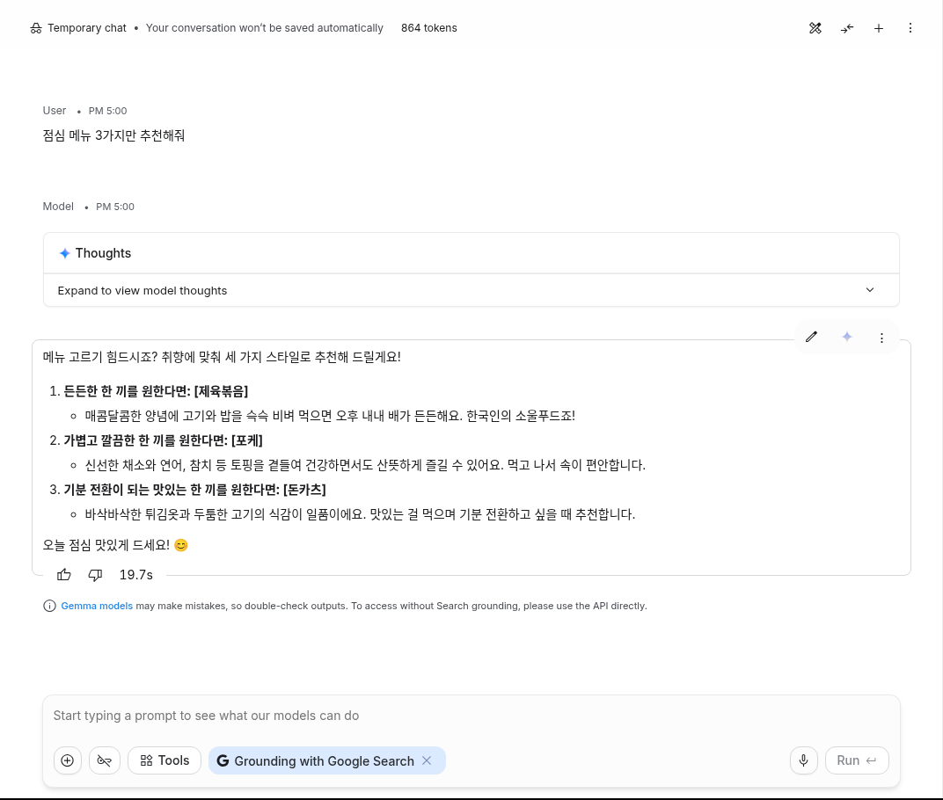
초보자용 가이드
Gemma 4 API
시작하기
구글 AI Studio에서 Gemma 4를 무료로 쓰는 방법을 화면 순서대로 따라 할 수 있게 정리했습니다.
1
AI Studio에서 써 보기
2
API 키 발급
3
PC 준비
4
첫 호출
2026. 10

Slide 2

시작하기 전에
Gemma 4 한눈에 보기
구글이 공개한 AI 모델입니다. 글을 쓰고 요약하며 이미지도 이해하고, 한국어로 묻고 답합니다.
쓸 수 있는 모델
알아둘 것
gemma-4-26b-a4b-it
무료지만 한도가 있습니다
가볍고 빠릅니다. 처음엔 이 모델로 시작하세요.
1분당, 하루당 요청 수에 한도가 있어서 넘으면 잠시 막힙니다. 계정에 따라 결제 연결을 요구하기도 합니다(12쪽).
gemma-4-31b-it
회사 자료는 넣지 마세요
더 크고 꼼꼼합니다. 답이 조금 느립니다.
무료 등급에 입력한 내용은 구글 제품 개선에 쓰일 수 있습니다.
1단계
2단계
3단계
4단계
AI Studio에서 써 보기
API 키 발급
PC 준비
첫 호출
코드 없이 화면에서 질문
내 코드가 쓸 비밀번호
Python과 라이브러리 설치
코드 몇 줄로 답 받기
1단계만 해도 Gemma 4를 쓸 수 있습니다. 내 프로그램에 붙일 때 2~4단계를 이어서 합니다.
02
Gemma 4 API 시작하기
13

Slide 3
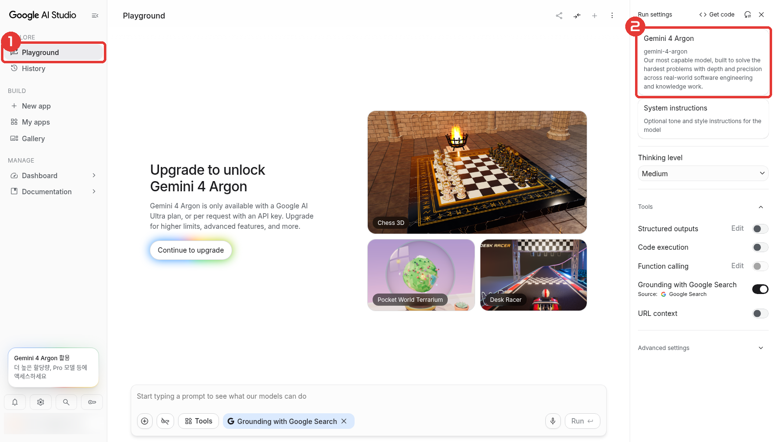
1단계 · 코드 없이 써 보기
AI Studio에서 Playground 열기
aistudio.google.com에 들어가 구글 계정으로 로그인합니다.
1
Playground 클릭
왼쪽 메뉴에 있습니다.
2
모델 이름 클릭
오른쪽 Run settings 맨 위를 누르면 모델 목록이 열립니다.
참고
처음 들어가면 소개 화면이 나옵니다. 오른쪽 위 Get started를 누르고 로그인하면 이 화면으로 옵니다.
03
Gemma 4 API 시작하기
13

Slide 4
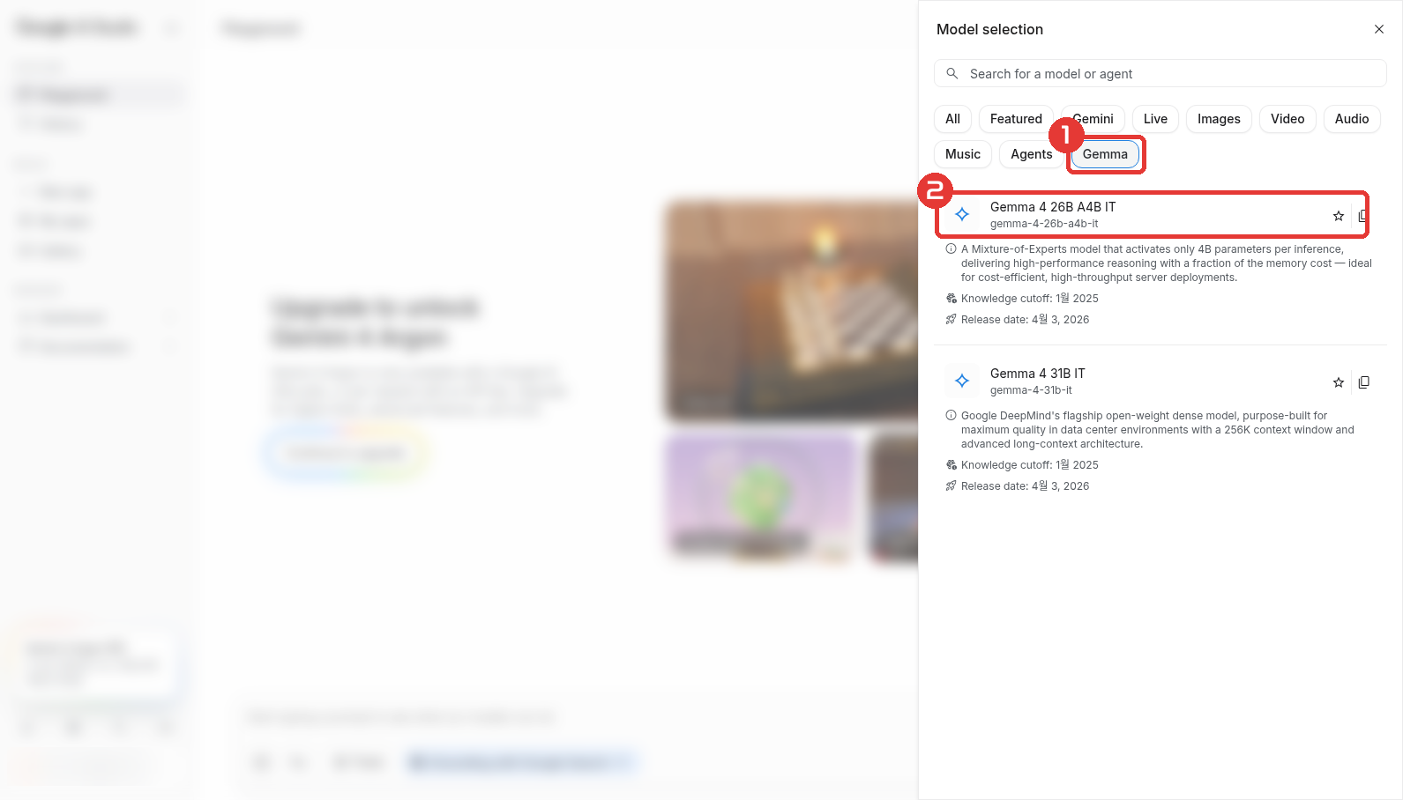
1단계 · 코드 없이 써 보기
Gemma 4 모델 고르기
모델 목록에서 Gemma 탭을 누르고 Gemma 4를 고릅니다.
1
Gemma 탭 클릭
2
Gemma 4 26B A4B IT 클릭
가볍고 빠른 모델입니다.
참고
더 꼼꼼한 답이 필요하면 바로 아래 Gemma 4 31B IT를 고릅니다.
04
Gemma 4 API 시작하기
13

Slide 5
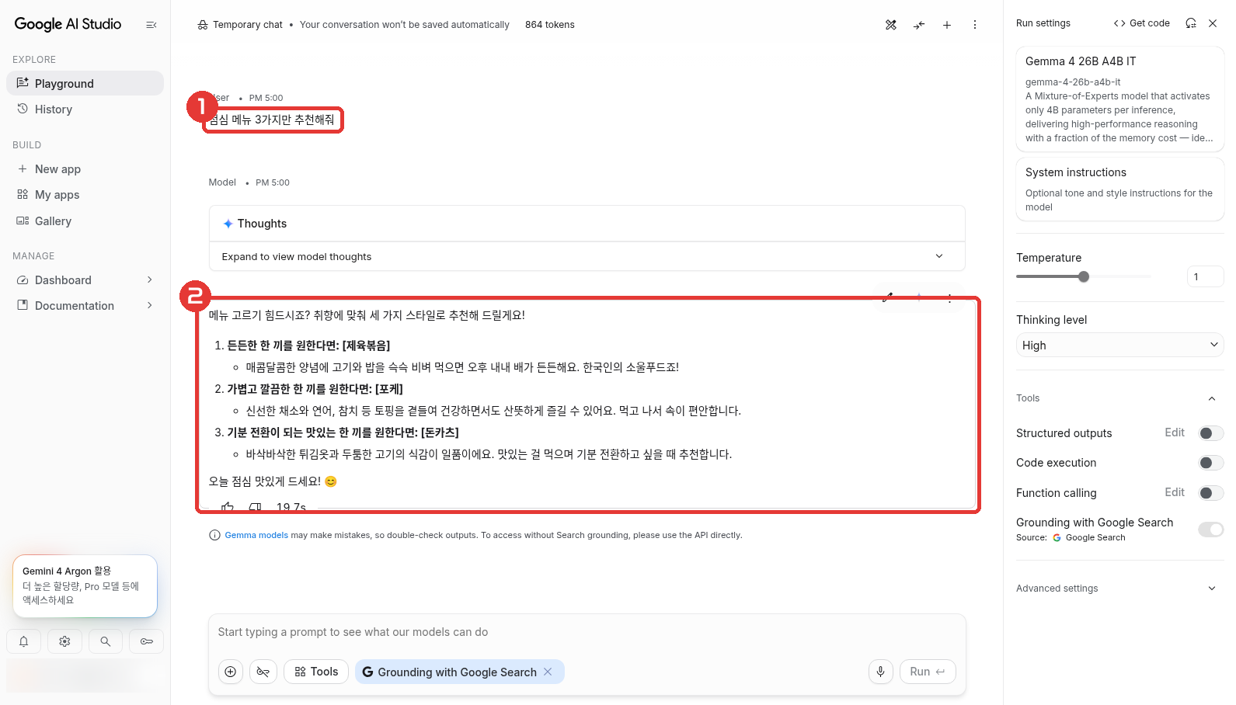
1단계 · 코드 없이 써 보기
질문하고 답 받기
아래 입력창에 질문을 쓰고 Enter 키를 누릅니다.
1
내가 보낸 질문
2
Gemma 4의 답
Thoughts를 펼치면 모델이 답을 만들며 생각한 과정이 보입니다.
참고
처음 실행하면 Google Drive 저장 창이 뜹니다. 기록을 남기지 않으려면 Cancel and use Temporary chat을 누릅니다.
05
Gemma 4 API 시작하기
13

Slide 6
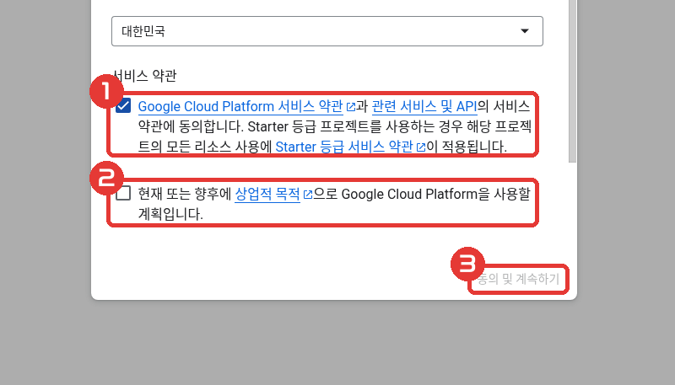
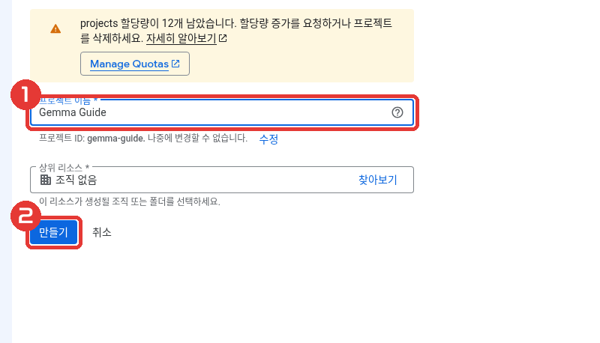
2단계 · API 키 발급
구글 클라우드에서 프로젝트 만들기
API 키는 프로젝트 안에 만들어집니다. console.cloud.google.com/projectcreate에 들어갑니다.
처음 한 번 뜨는 약관 창
프로젝트 이름 정하기
1
서비스 약관 동의 체크
1
영문으로 이름 입력 (한글은 오류가 납니다)
2
상업적 목적 항목도 체크해야 버튼이 켜집니다
2
만들기 클릭
3
동의 및 계속하기
06
Gemma 4 API 시작하기
13

Slide 7
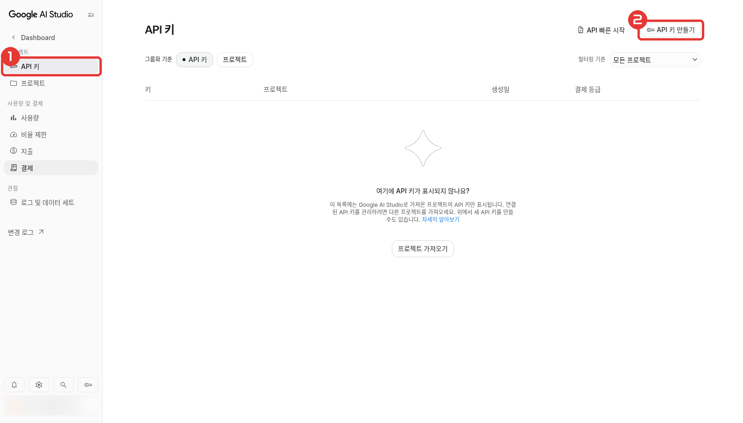
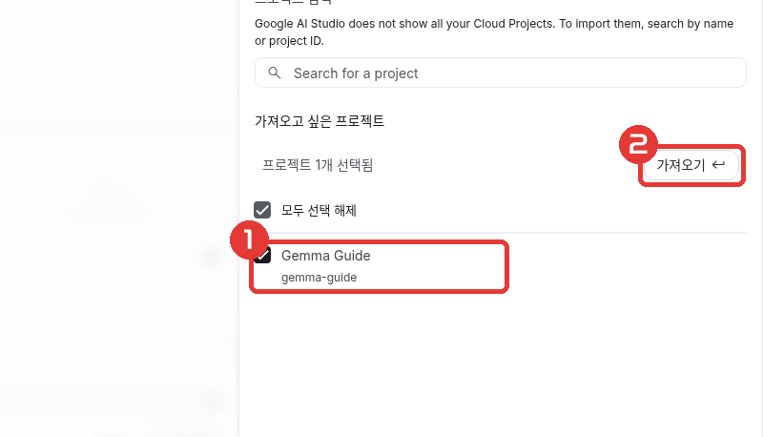
2단계 · API 키 발급
AI Studio로 프로젝트 가져오기
구글 클라우드 콘솔에서 만든 프로젝트를 AI Studio에 연결해야 키를 만들 수 있습니다.
API 키 화면
프로젝트 가져오기 창
1
왼쪽 메뉴 API 키
1
방금 만든 프로젝트 체크
2
API 키 만들기 → 프로젝트 선택 칸 → 프로젝트 가져오기
2
가져오기 클릭
07
Gemma 4 API 시작하기
13

Slide 8
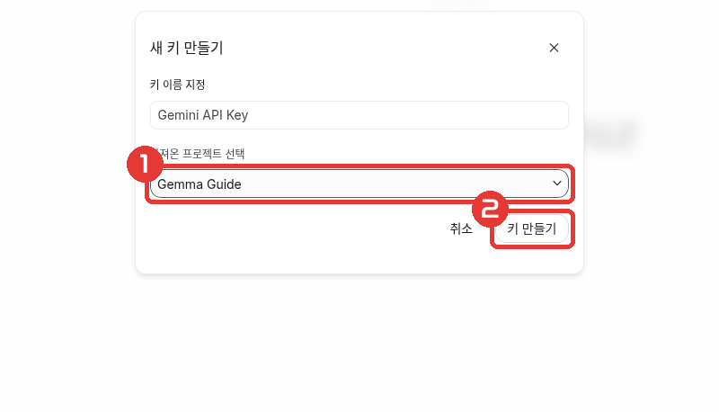
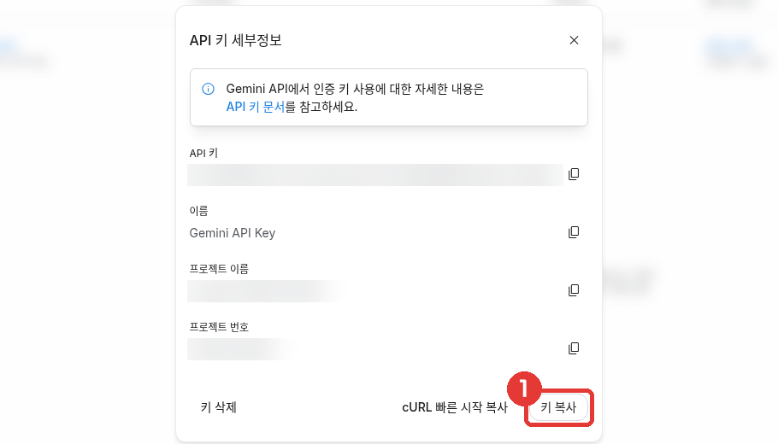
2단계 · API 키 발급
키 만들고 복사하기
키는 비밀번호와 같습니다. 메신저나 메일로 보내지 말고, 코드에 직접 넣지도 않습니다.
키 만들기
키 복사
1
가져온 프로젝트 선택
1
키 복사를 누르고, 3단계에서 붙여 넣습니다
2
키 만들기 클릭
08
Gemma 4 API 시작하기
13

Slide 9
3단계 · PC 준비
Python 설치와 키 저장
Python 3.10 이상과 라이브러리를 설치하고, 키를 환경변수에 저장합니다.
1
라이브러리 설치
python --version # 3.10 이상인지 확인
pip install google-genai
2
키를 환경변수 GEMINI_API_KEY에 저장
Windows (명령 프롬프트)
Mac (터미널)
setx GEMINI_API_KEY "복사한키"
echo 'export GEMINI_API_KEY="복사한키"' >> ~/.zshrc
source ~/.zshrc
참고
Windows는 setx를 실행한 뒤 명령 프롬프트 창을 닫고 새로 열어야 키가 적용됩니다.
09
Gemma 4 API 시작하기
13

Slide 10
4단계 · 첫 호출
코드로 Gemma 4 부르기
아래 내용을 hello.py로 저장하고, python hello.py로 실행합니다.
읽는 법
from google import genai
client = genai.Client() # 환경변수의 키를 자동으로 읽음
response = client.models.generate_content(
model="gemma-4-26b-a4b-it",
contents="점심 메뉴 3가지만 추천해줘",
)
print(response.text)
model
어떤 모델에게 물을지
contents
보낼 질문
response.text
모델의 답
참고
답이 화면에 출력되면 성공입니다. 오류가 나면 12쪽을 보세요.
10
Gemma 4 API 시작하기
13

Slide 11
더 써 보기
역할 정하기와 대화 이어가기
client = genai.Client() 다음에 이어서 씁니다.
역할과 말투 정하기
대화 이어가기
from google.genai import types
config = types.GenerateContentConfig(
system_instruction="인사팀 담당자처럼 5문장 이내로 답해",
)
response = client.models.generate_content(
model="gemma-4-26b-a4b-it",
contents="신입 사원 환영 메일 써줘",
config=config,
)
chat = client.chats.create(model="gemma-4-26b-a4b-it")
r1 = chat.send_message("제주도 여행지 3곳 추천해줘")
print(r1.text)
r2 = chat.send_message("그중 비 오는 날 갈 곳은?")
print(r2.text)
참고
system_instruction은 모델의 역할과 말투를 정합니다. chat은 앞의 대화를 기억해서 "그중"이 무엇인지 압니다.
11
Gemma 4 API 시작하기
13

Slide 12
문제 해결
오류가 나면
메시지를 보고 아래 표에서 찾으세요.
오류 메시지
뜻
해결
No API key was provided
키를 못 찾음
3단계 환경변수 설정 확인, 터미널 새로 열기
400 API key not valid
키가 틀림
키를 다시 복사해 저장
403 PERMISSION_DENIED
프로젝트가 막힘
AI Studio 프로젝트 화면 상태가 ‘제한됨’이면 결제 연결 필요
429 RESOURCE_EXHAUSTED
사용량 한도 초과
1분쯤 뒤 재시도, 하루 한도를 넘었으면 다음 날
500 · 503
구글 서버 일시 문제
잠시 뒤 다시 시도
참고
그래도 안 되면 오류 메시지 전체를 복사해 담당자에게 보내 주세요. API 키는 빼고 보냅니다.
12
Gemma 4 API 시작하기
13

Slide 13
마무리
정리
1
AI Studio에서 먼저 써 보고, 필요할 때 API 키를 발급합니다
2
키는 환경변수에 두고 코드에는 넣지 않습니다
3
무료지만 한도가 있고, 입력 내용이 구글 제품 개선에 쓰일 수 있습니다
참고 링크
AI Studio
aistudio.google.com
API 키 안내
ai.google.dev/gemini-api/docs/api-key
요금·무료 조건
ai.google.dev/gemini-api/docs/pricing
사용량 한도
ai.google.dev/gemini-api/docs/rate-limits
13
Gemma 4 API 시작하기
13

